Slide 1



De l’ évaluation
Si l’on peut pas mesurer, on peut pas améliorer.
Lord Kelvin (1824 - 1907)
ELICIT-PLUS – 2014-1-FR01-KA200-002362
Ce projet a été financé avec le soutien de la Commission européenne.
Cette publication (communication) n’engage que son auteur et la Commission n’est pas responsable de l’usage qui pourrait être fait des informations qui y sont contenues.

Slide 2

Pour une sélection correcte, chacun doit passer le même
examen: grimpez, s’il vous plaît, sur cet arbre.

Slide 3

……….
……..
……….
……….
……………..
…………….

Slide 4
Information
Régulation
Contrôle
Evaluation.
Pour quoi?
Appréciation
Certification
Amélioration
Diagnose
Conseil

Slide 5

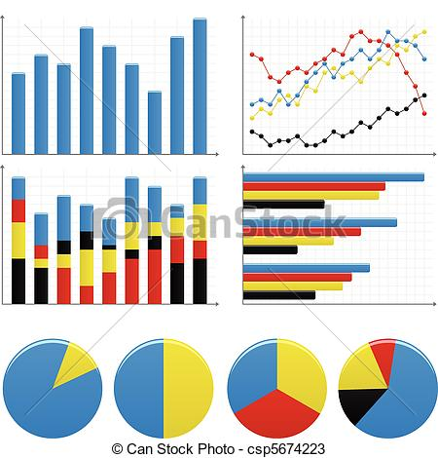
Techniques d’appréciation

Slide 6

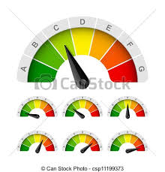

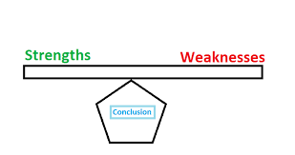





Symboles d’évaluation

Slide 7
Que signifie l’évaluation?
L’évaluation, c’est la collecte critérielle d’informations concernant le mérite, la convenance, la qualité, la validité etc de quelque chose ayant déjà été mesuré ou apprécié.
Mesurer
(déterminer les attributs)
Apprécier
(indiquer la performance)
Surveiller
(enregistrer le progrès)
L’évaluation, c’est l’exploration et le jugement systématiques des processus de travail, des expériences et résultats, prêtant une attention particulière aux valeurs, perceptions, besoins et ressources.

Slide 8
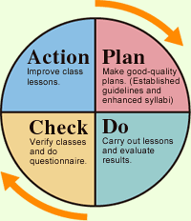
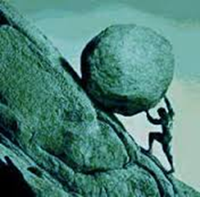
Le cycle d’E. Deming
Le contrôle de la qualité
http://educationalevaluation1.blogspot.ro

Slide 9
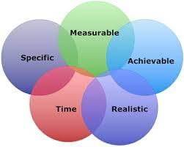
Les objectifs de la formation/leçon devraient être SMART

Slide 10
Citoyenneté européenne active – Engagement
Cognitive
Information & Awareness
Psychomotor
Methods & Techniques
Affective
Attitudes & Behaviour
Objectifs de formation

Slide 11

Le modèle Prosci ADKAR
Que faut-il chercher pendant le changement ?
https://www.prosci.com/about

Slide 12
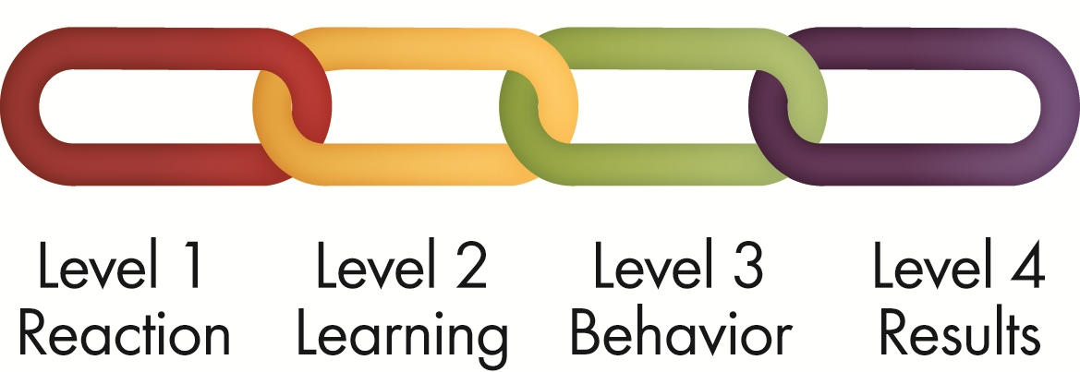
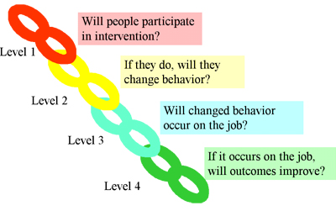
Le modèle d’évaluation en quatre pas de Kirkpatrick

Slide 13
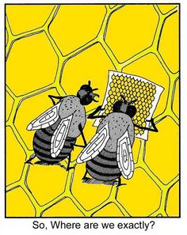
Donc, où sommes-nous exactement?

Slide 14
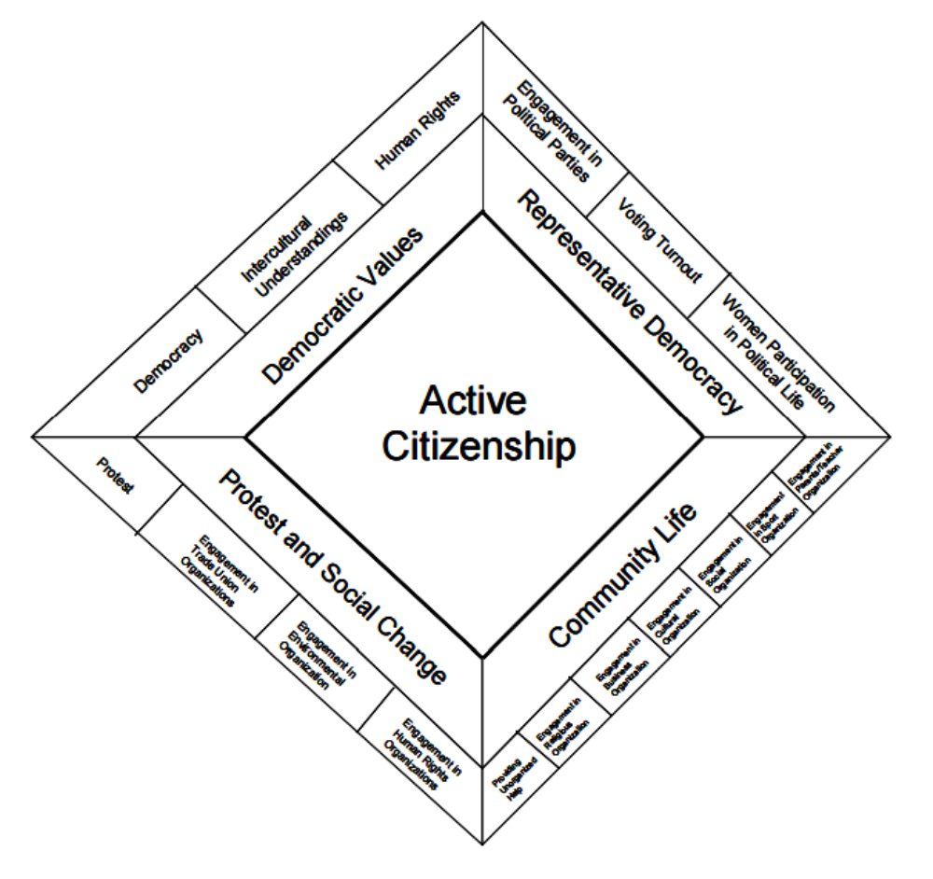
The structure of Active Citizenship (Hoskins and Mascherini, 2009)

Slide 15
Titre de ce module ELICIT+ :
Citoyenneté Européenne Active – Engagement
Le citoyen actif c’est la personne qui veut faire une différence positive pour la communauté locale ou pour une personne individuelle, ou faire en sorte que quelque chose de bon puisse avoir lieu.
Répondez, s’il vous plaît, très sincèrement , par Oui/Peut-être/Non,
aux questions suivantes, sur les feuilles de papier distribuées!
Merci!

Slide 16
A. En tant que citoyen européen actif, voudrais-je …
… participer aux consultations et recherches sur des problèmes de l’UE?
… mettre pression sur le conseil local ou le gouvernement en prenant directement part à des actions concernant l’UE?
… soutenir ou conseiller les institutions publiques s’occupant des droits de l’homme, de la démocratie, de la tolérance?
… prendre part à des décisions ayant effet sur une communauté appartenant à l’UE?
… écrire sur Facebook/Twitter/… sur la citoyenneté européenne?

Slide 17
B. En tant qu’électeur, voudrais-je …
… être informé sur les problèmes de l’UE, en lisant les journaux/ en écoutant la radio/suivant la TV/en navigant sur l’Internet?
… être informé sur les possibles élus européens?
… voter pour le Parlement européen et choisir les personnes convenables?
… vérifier mon inscription sur les listes des électeurs?
… me faire enregistrer pour le vote par correspondance, si j’avais des problèmes de mobilité?

Slide 18
C. En tant que bon voisin européen, voudrais-je ….
… aider les personnes d’une autre nationalité, en leur offrant des renseignements sur les services publics locaux?
… aider les personnes d’une autre nationalité pour qu’elles soient moins dépendantes des services publics?
… jeter un œil sur la maison des voisins d’une autre nationalité pendant qu’ils sont partis?
… faire mes achats dans un magasin de famille, appartenant à une personne d’une autre nationalité?
… démarrer un club de lecture dans les alentours, pour informer les personnes d’une autre nationalité sur notre littérature nationale?

Slide 19
D. En tant que citoyen européen responsable, voudrais-je …
… protéger l’environnement: commencer à recycler mes ordures, faire le nettoyage sur bords d’une eau ou sur les allées d’un parc?
… faire don des vêtements/jouets/livres/ordinateur indésirables pour un magasin de charité/une bibliothèque/une école?
… soutenir des actions de charité?
… répondre aux questionnaires, enquêtes, donner feedback, participer aux réunions dans les alentours sur l’UE?
… mettre de petites affiches aux fournisseurs de services publics sur des questions de l’UE?

Slide 20
E. En tant que volontaire européen, voudrais-je …
… faire des travaux de bureau pour une organisation étrangère?
… planter des fleurs/arbres dans des zones publiques ayant besoin d’un peu de couleur?
… travailler pour la Croix Rouge et aider les étrangers?
… visiter de vieilles personnes dans une maison de retraite?
… donner du sang?

Slide 21
F. En tant que activiste communautaire, voudrais-je …
… intervenir pour changer une situation locale: mener une campagne, écrire une lettres aux élus/à la rédaction du journal local?
… établir un réseau ou un groupe, signer une pétition, faire du lobby pour une décision locale/européenne?
… joindre une organisation promouvant les valeurs démocratiques?
… organiser un événement pour éveiller la prise de conscience par rapport à un problème de la communauté?
… contribuer à la prise de décisions concernant les services publics?

Slide 22
G. En tant qu’enseignant européen, voudrais-je …
… inclure dans mes leçons des discussions sur les institutions et décisions européennes?
… expliquer aux élèves et parents la signification de l’appartenance à l’Union Européenne?
… créer dans l’école un centre de débats sur les valeurs européennes?
… aider mes élèves à éditer une revue scolaire sur l’UE?
… établir des liens avec les institutions locales pour renforcer le sentiment de la citoyenneté nationale et européenne?

Slide 23
H. Que d’autre voudrais-je faire?
……….
…………
……………
……………..
…………………
……………………
……………………….

Slide 24
I. Quelles habiletés personnelles pourraient être développées ou renforcées grâce à ma conduite de citoyen européen?
………………..
……………..
……………….
………………
……………….
………………..
………………..

Slide 25
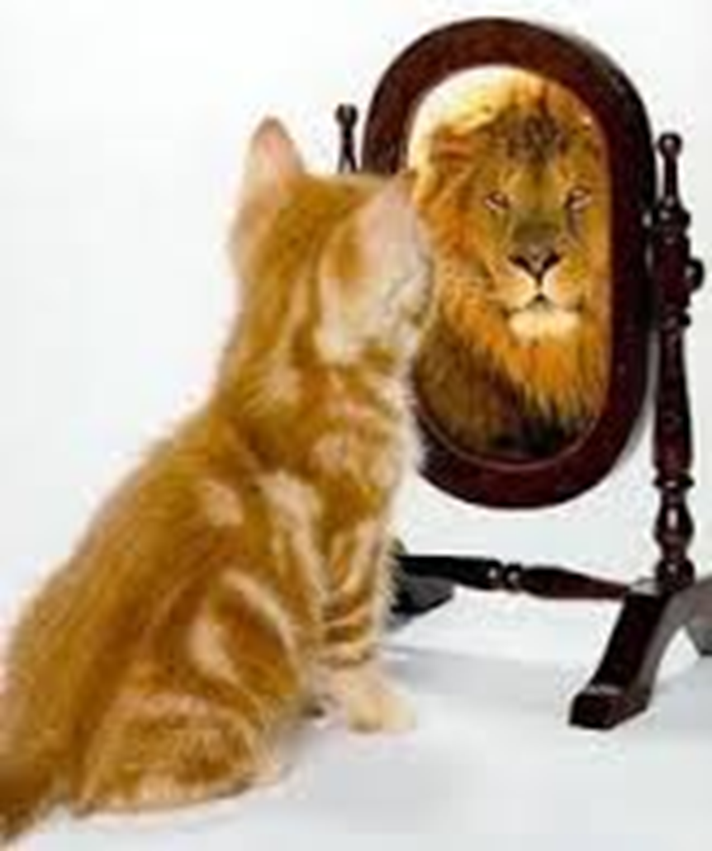
Dans votre auto-évaluation
Soyez fiers!
Soyez concis!
Soyez honnêtes!
Soyez professionnels!
Soyez désireux de progresser !

Slide 26
Mon changement personnel
Quel était mon état au début de ce stage? Pourquoi?
Qu’est-ce que je voulais découvrir/apprendre? Qu’est-ce que j’ai découvert/appris?
Qu’est-ce que je voulais changer? Qu’est-ce que j’ai changé?
Quels obstacles ont empêché un plus de changement dans ma personnalité? Les ai-je dépassés?
Qu’est-ce que j’ai l’intention de faire autrement? Ai-je des chances de réussite? Pourquoi?
Esquissez votre trajet transformationnel pendant cette semaine.

Slide 27

L’attitude fait l’altitude!
Zig Zagler

Slide 28

Merci de votre attention et intérêt!
Lucreţia Şirinian & Vasile Nicoară
Fundaţia Academică Alumni, Constanţa, Romania
Lucreţia Şirinian & Vasile Nicoară
Fundaţia Academică „Alumni”, Constanţa, Romania

